Slide 1
การเลี้ยงจิ้งหรีด
โดย
นายวชิระ จิตจำสี
ผู้อำนวยการศูนย์ส่งเสริมและพัฒนาอาชีพการเกษตร
จังหวัดขอนแก่น

Slide 2
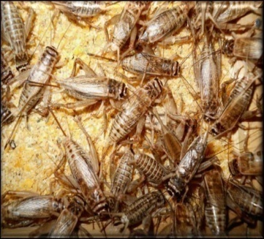
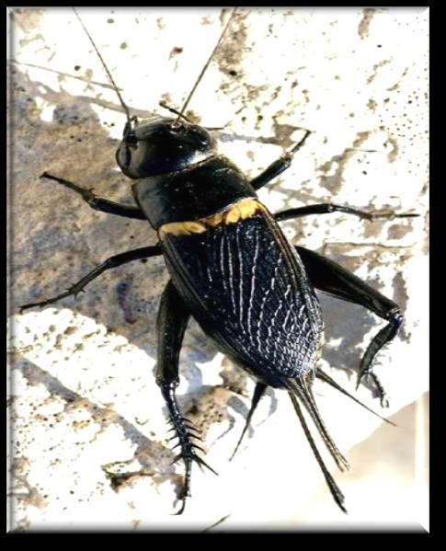
ความรู้ทั่วไปเกี่ยวกับจิ้งหรีด
1. จิ้งหรีด เป็นแมลงชนิดหนึ่ง
2. นำมาบริโภคได้ และมีความปลอดภัย
3. จิ้งหรีดออกหากินเวลากลางคืน พบเห็นตามธรรมชาติทั่วไป
4. จิ้งหรีดสามารถนำมาเลี้ยงขยายพันธุ์ได้ทุกพันธุ์
นิยมเลี้ยงมีอยู่ 2 ชนิด ได้แก่ จิ้งหรีดพันธุ์ทองดำ และพันธุ์ทองแดงลาย
5. จิ้งหรีดมีปากเป็นแบบปากกัด ขาคู่หลังใหญ่และแข็งแรง กระโดดเก่ง
สามารถทำเสียงร้องโดยใช้ขอบของปีกคู่หน้าสีกัน

Slide 3
ประโยชน์ของการเลี้ยงจิ้งหรีด
- เพื่อใช้เป็นอาหารมนุษย์โดยตรง
- เพื่อเป็นอาชีพเสริมรายได้ให้ครอบครัว
- เพื่อเป็นทางเลือกใหม่ในการประกอบอาชีพ
- เพื่อการแปรรูปในอุตสาหกรรมอาหาร
- เพื่อเป็นอาหารสัตว์
- เพื่อลดการใช้สารเคมี
- เพื่อความเพลิดเพลิน
- เพื่อใช้ในการกีฬา
- เพื่อการอนุรักษ์พันธุกรรม
ด้านเศรษฐกิจ

Slide 4
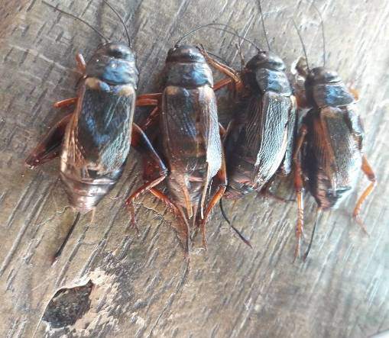
จิ้งหรีด
โตไว
แปรรูปได้หลากหลาย
ต้นทุนการเลี้ยงต่ำ
พื้นที่แห้งแล้งก็เลี้ยงจิ้งหรีดได้ใช้น้ำน้อย
เป็นแหล่งโปรตีน
มีไฟเบอร์สูง
ใช้แรงงานน้อย

Slide 5
ด้านโภชนาการ
พลังงานและองค์ประกอบของแมลงที่กินได้ ในน้ำหนักสด 100 กรัม
ชนิด | พลังงาน (กิโลแคลอลี) | โปรตีน (กรัม) | ไขมัน(กรัม) | คาร์โบไฮเดรต (กรัม)
จิ้งโกร่ง | 168 | 17.5 | 12 | 2.4
จิ้งหรีด (จิ้งหรีดดำ) | 133 | 18.6 | 6 | 1
ดักแด้ไหม | 152 | 14.7 | 8.3 | 4.7
ตั๊กแตนปาทังก้า | 157 | 27.6 | 4.7 | .2
แมงกินูน | 98 | 16.1 | 1.8 | 2.2
แมงป่อง | 130 | 24.5 | 2.3 | 2.8
หนอนไม้ไผ่ | 231 | 9.2 | 20.4 | 2.5
Notes:
จิ้งหรีด 100 กรัม ให้พลังงาน 121.5 กิโลแคลอลี โปรตีน 12.9 กรัม แคลเซียม 75.8 มิลลิกรัม

Slide 6
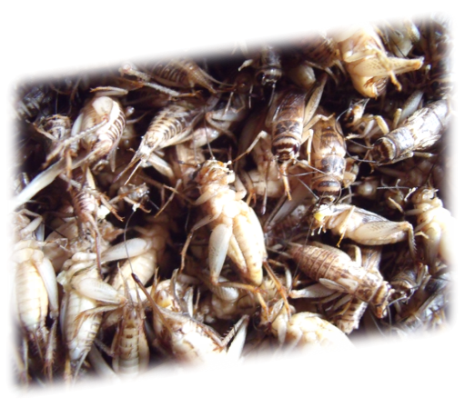
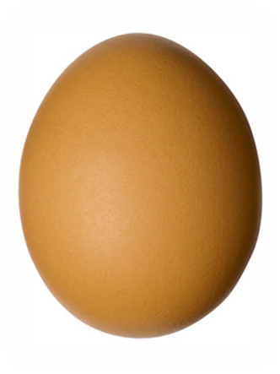
คุณค่าทางสารอาหารของจิ้งหรีด
คุณค่าทางอาหารต่อน้ำหนัก
แมลงสด 100 กรัม
โปรตีน 12.9 ก.
ไขมัน 5.5 ก.
คาร์โบไฮเดรต 5.1 ก.
พลังงาน 121.5 กิโลแคลอรี่
แคลเซียม 75.8 มก.
ฟอสฟอรัส 185.3 มก.
เหล็ก 9.5 มก.
มีกรดโอเลอิก & กรดลิโนเลอิกในปริมาณที่สูง ส่งผลให้LDL เป็นไขมันไม่ดีในกระแสเลือดลดลง จึงช่วยยับยั้งการเกิดโรคหัวใจ โรคความดันโลหิตสูงโรคเบาหวาน

Slide 7
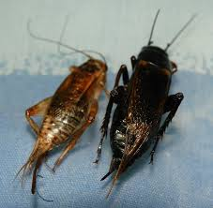
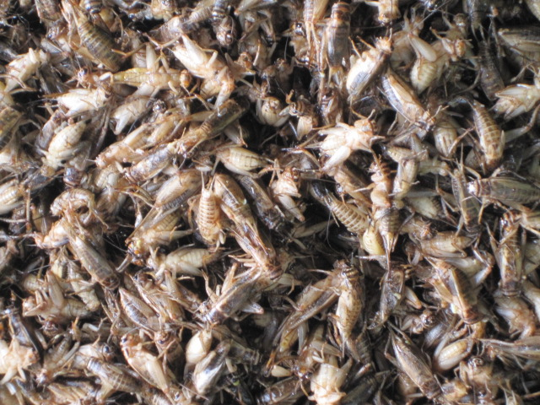
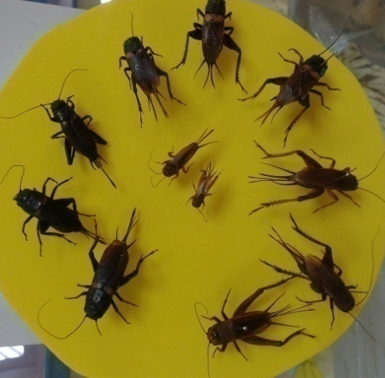
ชีววิทยาของจิ้งหรีด
- ลักษณะทั่วไปของจิ้งหรีด
จิ้งหรีดเป็นแมลงที่รูปร่างภายนอกเป็นปล้อง และห่อหุ้มร่างกาย
ด้วยเปลือกที่แข็งแรง ทำหน้าที่ป้องกันอันตรายจากภายนอก
ประกอบด้วย 3 ส่วน คือ ส่วนหัว ส่วนอก และส่วนท้อง

Slide 8
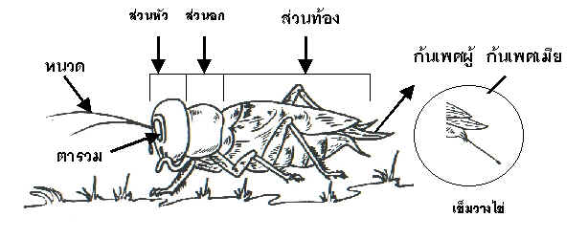
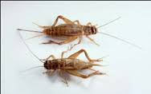
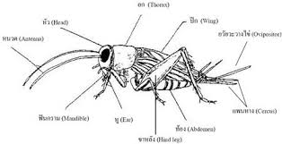
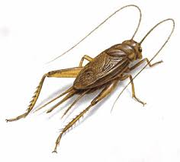
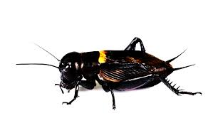
จิ้งหรีดเพศผู้
จิ้งหรีดเพศเมีย

Slide 9
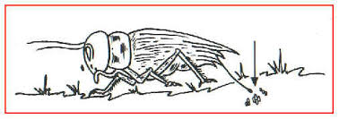
1. หัว (Head)
ส่วนหัว ประกอบด้วย ตารวม 2 ตา ปากเป็นแบบกัดกิน
หนวดมีความยาวเท่ากับหรือมากกว่าลำตัว หนวดเป็นปล้อง ๆ
คอเป็นส่วนเชื่อมต่อระหว่างหัวกับอก
2. อก (Thorax)
อกมี 3 ปล้อง อกปล้องแรกมีขาคู่หน้า 1 คู่ อกปล้องที่สองเป็นที่ตั้ง
ของขาคู่กลาง 1 คู่ และปีกคู่หน้า (เพศผู้ปีกหยักศก ทำเสียงโดยใช้ปีก
คู่หน้าสีกัน เพศเมียปีกเรียบ) ส่วนอกปล้องที่สาม เป็นที่ตั้ง
ของขาคู่หลังที่แข็งแรงมีโคนขาใหญ่และยาวมีหนามแหลมคมแข็งแรง
ช่วยในการกระโดด ปีกคู่หลังตั้งอยู่ที่อกปล้องที่สาม

Slide 10
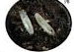
3. ท้อง (Abdomen)
จิ้งหรีดตัวเต็มวัยมีปล้องท้อง 11 ปล้อง ปลายสุดของปล้องท้อง
มีแพนหาง 1 คู่ ระหว่างแพนหางของจิ้งหรีดตัวเมียจะมีอวัยวะวางไข่
ที่ยื่นยาวออกไป มีลักษณะคล้ายเข็ม ด้านข้างของปล้องท้อง
ทั้งสองข้างมีรูหายใจปล้องละ 1 คู่
จิ้งหรีดเพศเมีย
ไข่
อวัยวะวางไข่
จิ้งหรีดเพศผู้
แพนหาง

Slide 11
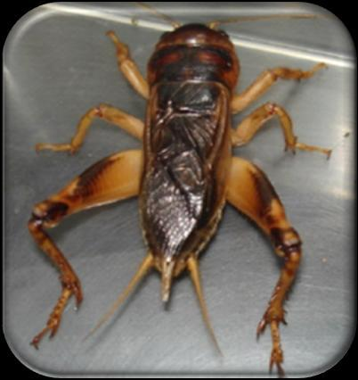
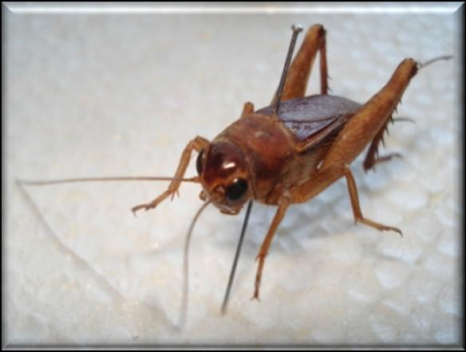
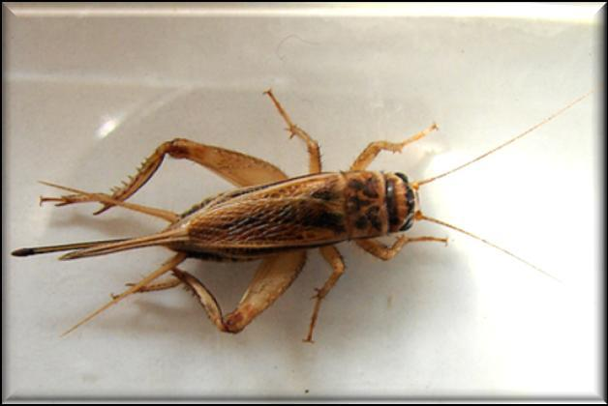
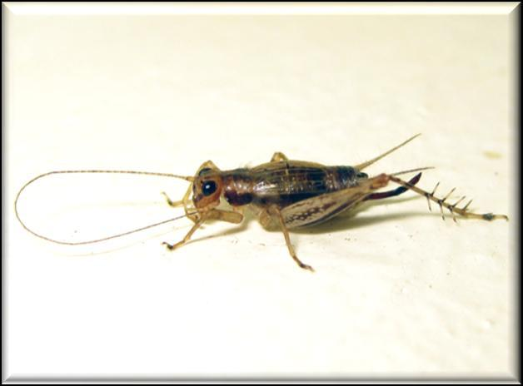
ชนิดของจิ้งหรีด
จิ้งโกร่ง
จิ้งหรีดทองดำ
จิ้งหรีดทองแดง
จิ้งหรีดทองแดงลาย
จิ้งหรีดเล็ก

Slide 12
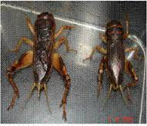
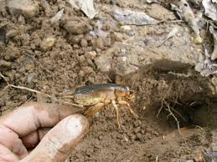
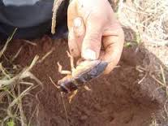
จิ้งโกร่ง (Brown cricket)
มีชื่อเรียกแตกต่างกันในแต่ละท้องถิ่น เช่น จิ้งโกร่ง
จิโป่ม จิล้อ กิหล่อ จิกุ่ง เป็นจิ้งหรีดที่มีขนาดใหญ่ที่สุดที่พบในประเทศไทย ตัวเต็มวัยขนาดกว้าง 1 ซม. ยาว 3.5 ซม. ลำตัวสีน้ำตาลอกปล้องแรกมีลักษณะคล้ายปลอกคอ แยกออกจากปล้องที่ 2 และ 3 ชัดเจน ชอบอาศัยอยู่ในรูลึกโดยการขุดดินสร้างรัง ไม่ชอบการรวมกลุ่ม นิสัยดุ การเจริญเติบโตและขยายพันธุ์ช้า
มีไข่น้อย วางไข่ปีละครั้งช่วงต้นฝน

Slide 13
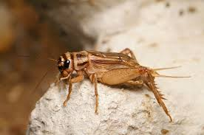
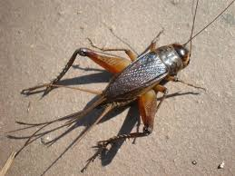
จิ้งหรีดทองแดง (House cricket)
มีชื่อเรียกแตกต่างกันในแต่ละท้องถิ่น เช่น จินาย อิเจ๊ก จิ้งหรีดบ้าน เป็นจิ้งหรีดที่มีขนาดกลาง ตัวเต็มวัยขนาดกว้าง 0.7 ซม. ยาว 3 ซม. ลำตัวสีน้ำตาล
โดยเพศผู้จะสีเข้มกว่าเพศเมียเล็กน้อย ที่ส่วนหัว
เหนือขอบตาบนมีแถบสีเหลืองมองดูคล้ายหมวกแก๊ป เป็นจิ้งหรีดที่มีความว่องไว
หมวกแก๊ป

Slide 14
จิ้งหรีดทองดำ (Field cricket)
มีชื่อเรียกแตกต่างกันในแต่ละท้องถิ่น เช่น จิโหลน หรือกิโหลน เป็นจิ้งหรีดที่มีขนาดกลาง ตัวเต็มวัยขนาดกว้าง 0.6 ซม. ยาว 2.7 ซม. ตัวเมียมีขนาดใหญ่
กว่าตัวผู้เล็กน้อย ลำตัวสีมี 3 สี สีดำ สีทอง สีอำพัน ลักษณะเด่นที่มองเห็นชัดเจน คือ มีสีเหลืองที่โคนปีก คู่แรก ปีกละ 1 จุด เป็น 2 จุด

Slide 15
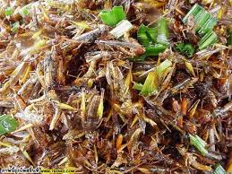
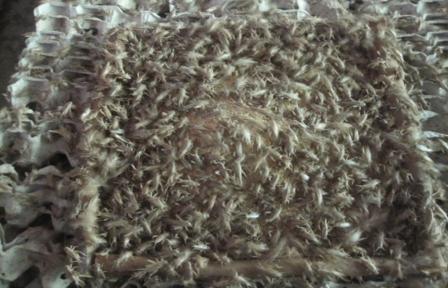
จิ้งหรีดทองแดงลาย (Small cricket,
Ground cricket)
มีชื่อเรียกแตกต่างกันในแต่ละท้องถิ่น เช่น จิ้งหรีดน้อย จิ้งหรีดทองแดงลาย จิ้งหรีดทองลาย แมงสะดิ้ง กินายเป็นจิ้งหรีดที่มีขนาดเล็ก ตัวเต็มวัยขนาดกว้าง 0.4 ซม. ยาว 2 ซม. ลำตัวสีน้ำตาลคล้ายจิ้งหรีดทองแดง
แต่ขนาดเล็กกว่า ปีกนอกมีลายสีเหลืองอ่อน
ปีกค่อนข้างสั้น บินไม่ได้ เคลื่อนไหวเชื่องช้า นุ่มนวล กินอาหารเก่ง การขยายพันธุ์และการเลี้ยงรอดสูงกว่าจิ้งหรีดชนิดอื่น ๆ

Slide 16
จิ้งหรีดเล็ก (Small brown cricket)
มีชื่อเรียกแตกต่างกันในแต่ละท้องถิ่น เช่น จิ้งหรีดผี ไอ้แอ๊ด จิลอน้อย จิลอบักแอ๊ด เป็นจิ้งหรีดที่มีขนาดเล็ก ตัวเต็มวัยขนาดกว้าง 0.3 ซม. ยาว 1.5 ซม. ลำตัวสีน้ำตาลมีรูปร่างเรียวบาง ปีกยาวกว่าลำตัว กระโดดได้ไกลมาก
ชอบหลบซ่อน ร้องเสียงดัง

Slide 17
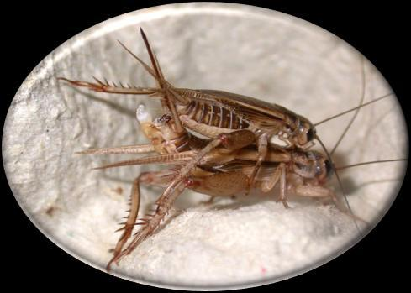
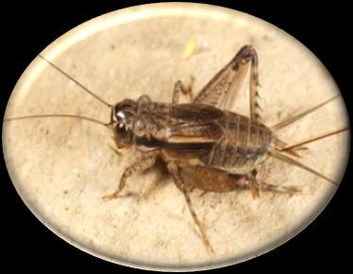
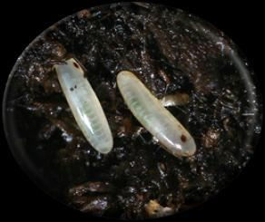
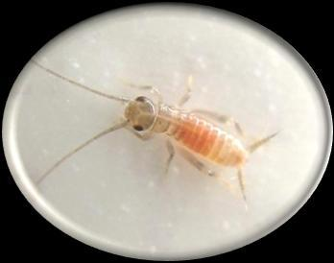
วงจรชีวิตจิ้งหรีด
ลอกคราบครั้งที่ 8
ตัวเต็มวัย
ไข่
ระยะใส่เสื้อกั๊ก
ลอกคราบ
ตัวอ่อนแรกฟัก

Slide 18
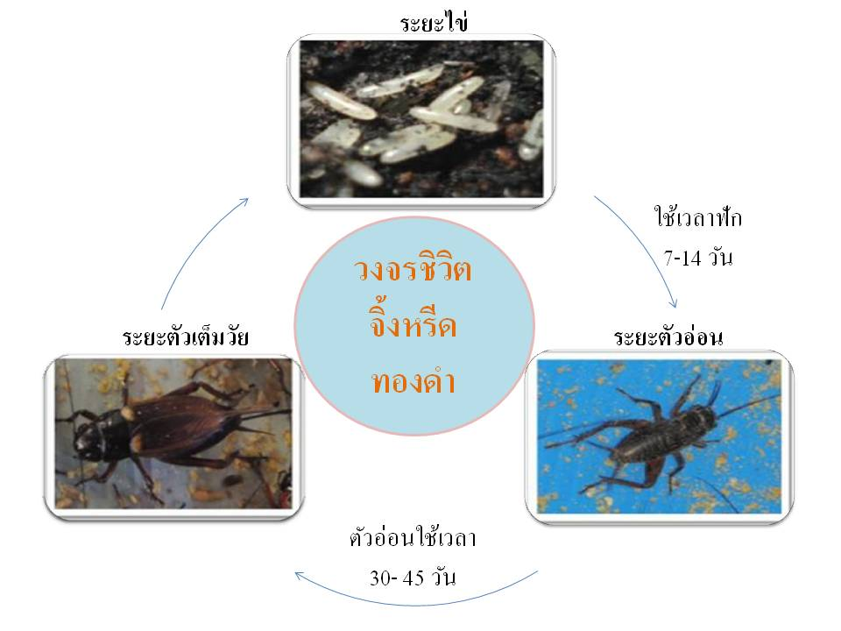
วงจรชีวิตของจิ้งหรีดทองดำ

Slide 19
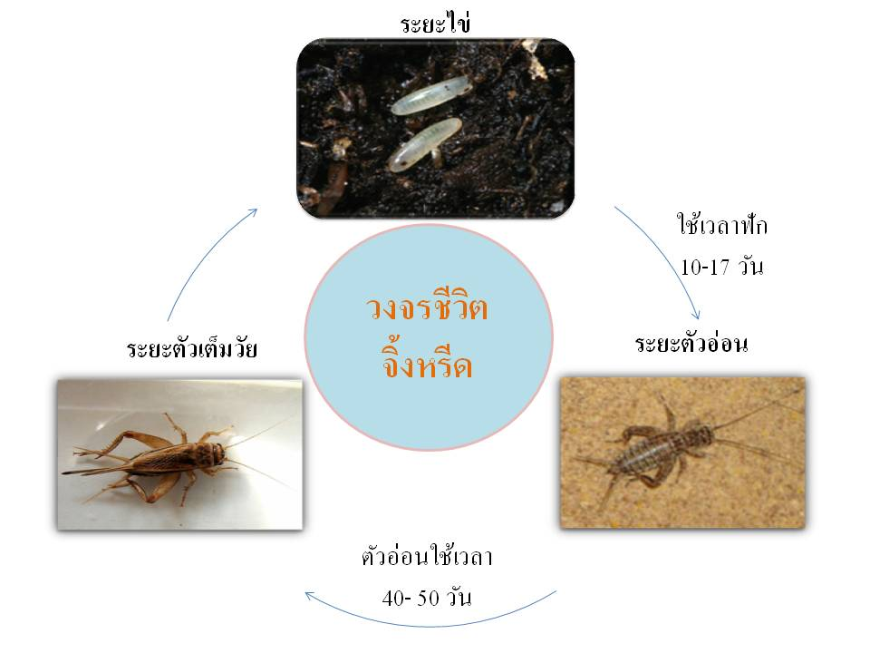
วงจรชีวิตของจิ้งหรีดพันธุ์ทองแดงลาย

Slide 20
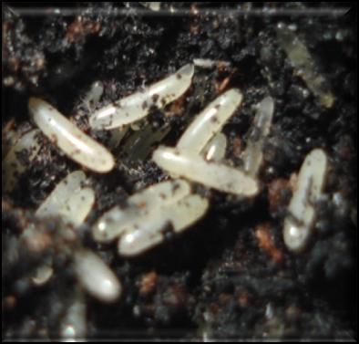
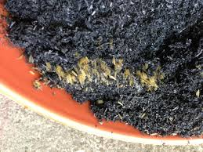
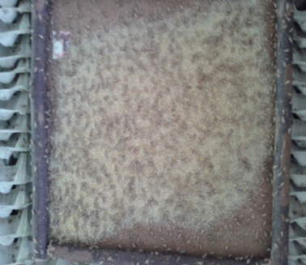
ลักษณะของจิ้งหรีดวัยต่าง ๆ
ระยะไข่
- ไข่จิ้งหรีดมีสีเหลืองอ่อนๆ หรือขาวครีมรวมกันเป็นกลุ่มในดิน
ยาวประมาณ 1.5 ม.ม.
- ลักษณะยาวเรียวคล้ายเมล็ดข้าวสาร
- ไข่อยู่ใต้ดิน
ไข่จิ้งหรีดทองดำใช้เวลาฟักตัวประมาณ 7 วัน จึงฟักออกมาเป็นตัวอ่อน
ไข่จิ้งหรีดทองแดงใช้เวลาฟักตัวประมาณ 9 วัน จึงฟักออกมาเป็นตัวอ่อน
ไข่จิ้งหรีดทองแดงลายใช้เวลาฟักตัวประมาณ 11 วัน จึงฟักออกมาเป็นตัวอ่อน

Slide 21
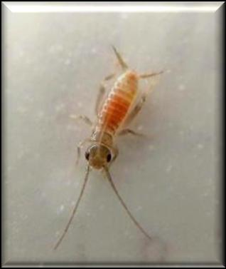
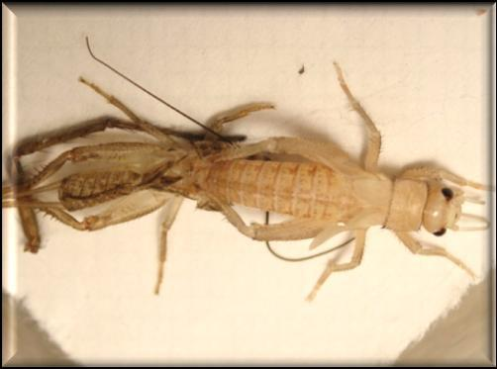
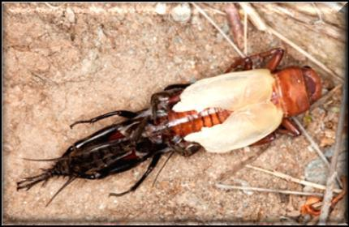
ลักษณะของจิ้งหรีดวัยต่าง ๆ
ระยะตัวอ่อน
- ไข่ฟักออกเป็นตัวอ่อนลักษณะคล้ายมด
- เจริญเติบโตโดยการลอกคราบ จะลอกคราบ 8 ครั้ง ก่อนเป็นตัวเต็มวัย
- ระยะตัวอ่อนจะเริ่มมีปีก เรียกระยะ ใส่เสื้อกั๊ก ระยะกั๊กเล็กมีติ่งปีก และกั๊กใหญ่
มีติ่งปีกยาวขึ้น
- ระยะตัวอ่อนใช้เวลาประมาณ 35-40 วัน

Slide 22
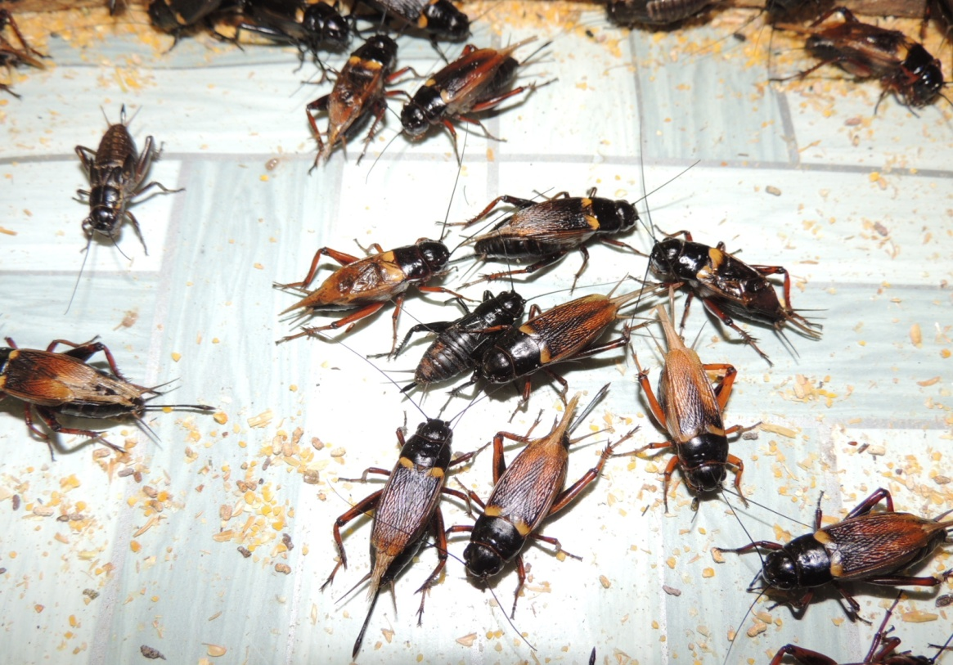
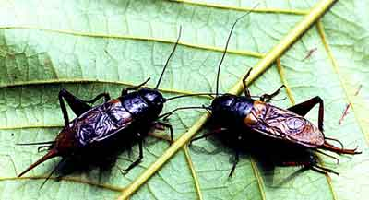
ลักษณะของจิ้งหรีดวัยต่าง ๆ
ระยะตัวเต็มวัย
- เป็นระยะสามารถแยกเพศได้ชัดเจนเพศผู้มีปีกคู่หน้าย่นทำให้เกิดเสียงขึ้นได้ เพศเมียมีปีกคู่หน้าเรียบและมีอวัยวะวางไข่ยาวแหลมคล้ายเข็มยื่นออกมาจากส่วนท้อง ตัวเต็มวัยอายุเฉลี่ยประมาณ 45-60 วัน

Slide 23
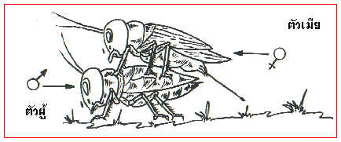
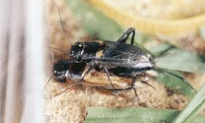
การผสมพันธุ์
การผสมพันธุ์
หลังจากตัวเมียลอกคราบเป็นตัวเต็มวัยประมาณ 3-4 วันจะเริ่มผสมพันธุ์
ตัวผู้จะทำเสียงโดยใช้ปีกคู่หน้าถูกันเพื่อเรียกตัวเมีย ตัวผู้จะเดินถอยหลังรอบตัวเมีย จิ้งหรีดตัวเมียเมื่อพร้อมจะเดินเข้าหาตัวผู้โดยจะขึ้นคร่อมตัวผู้เพื่อผสมพันธุ์ ตัวผู้จะปล่อยถุงน้ำเชื้อไปที่เพศเมียการผสมพันธุ์ ใช้เวลา 10-15 นาที

Slide 24
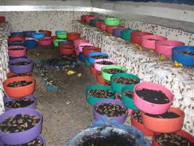
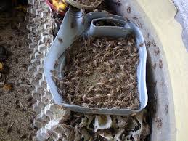
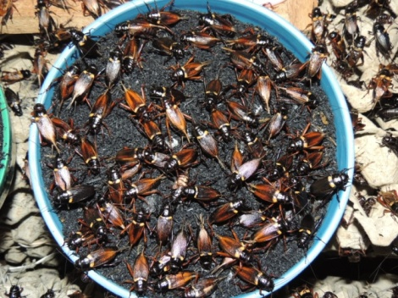
การวางไข่ของจิ้งหรีด
ตัวเมียจะเริ่มวางไข่ใน 3-4 วัน หลังผสมพันธุ์
เพศเมียแทงเข็มวางไข่ลงดิน
วางไข่เป็นกลุ่ม ๆ ละ 3-8 ใบ
ไข่จิ้งหรีดมีสีเหลืองอ่อน ๆ หรือสีขาวครีม ยาวรีคล้ายเม็ดข้าวสาร
อัตราการฟักตัวออกน้อยในช่วง 1-3 วันแรกของการวางไข่
การวางไข่มากที่สุดช่วงวันที่ 5-7 นับจากเริ่มวางไข่
จิ้งหรีดเพศเมียหนึ่งตัวสามารถวางไข่ได้ 800-1,800 ฟอง

Slide 25
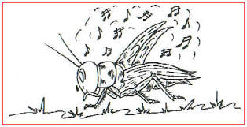
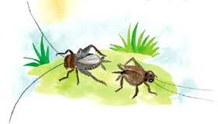
การสื่อภาษาของจิ้งหรีด
เสียง กริก กริก กริก นาน ๆ แสดงว่าโดดเดี่ยว หรือต้องการหาคู่
เสียง กริก กริก กริก มีลากเสียงยาวแสดงว่าเป็นการบ่งบอกถึง
อาณาเขตที่อยู่อาศัย
3. เสียง กริก กริก กริก เบา ๆ และถี่ ๆ ติดต่อกันแสดงว่าต้องการ
ผสมพันธุ์
4. เสียง กริก กริก กริก ยาวดัง ๆ 2-3 ครั้ง แสดงว่าโกรธหรือส่งเสียงระหว่างกัดกัน

Slide 26
การจัดการการเลี้ยงจิ้งหรีด
การเตรียมสถานที่
บริเวณก่อสร้างโรงเรือนควรเป็นที่ดอนน้ำไม่ท่วมขัง
มีพื้นที่กว้าง อากาศมีการระบายและถ่ายเทได้ดี
บริเวณที่เลี้ยงต้องป้องกันฝนและแสงแดดได้
พื้นที่เลี้ยงไม่ควรเป็นสถานที่มีโรคและการระบาดของแมลงศัตรูพวก มด ไร
เป็นพื้นที่ห่างไกลจากการใช้สารเคมี

Slide 27
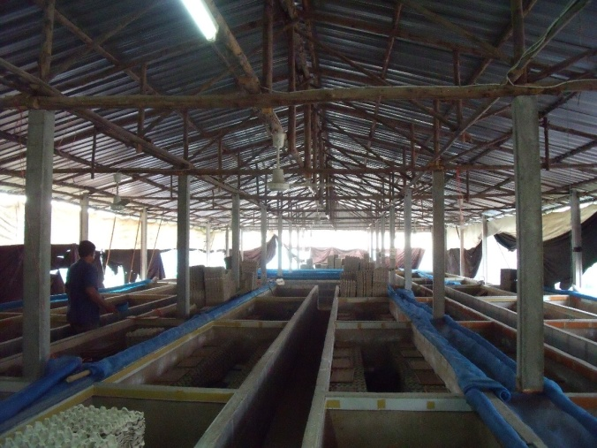
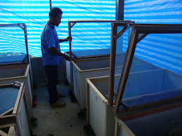
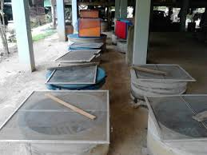



สถานที่และโรงเรือนเลี้ยงจิ้งหรีด
อากาศถ่ายเท
น้ำไม่ท่วมขัง
ป้องกันศัตรู เช่น นก หนู ตุ๊กแก มด ฯลฯ
Notes:
๔ มิถุนายน ๒๕๕๗
27
จิ้งหรีดไทยไปตลาดโลก ดร ยุพา หาญบุญทรง&ดร ทัศนีย์ แจ่มจรรยา 4 มิถุนายน 2557

Slide 28







สถานที่เลี้ยงแบบต่าง ๆ
Notes:
จิ้งหรีดไทยไปตลาดโลก ดร ยุพา หาญบุญทรง&ดร ทัศนีย์ แจ่มจรรยา 4 มิถุนายน 2557
๔ มิถุนายน ๒๕๕๗
28

Slide 29


สถานที่และโรงเรือนเลี้ยงจิ้งหรีด
ทำร่องน้ำรอบโรงเรือน
กว้าง 15 ซม.
ลึก 15 ซม.

Slide 30



วัสดุอุปกรณ์การเลี้ยงจิ้งหรีด
1. ภาชนะ/บ่อเลี้ยงจิ้งหรีด
Notes:
จิ้งหรีดไทยไปตลาดโลก ดร ยุพา หาญบุญทรง&ดร ทัศนีย์ แจ่มจรรยา 4 มิถุนายน 2557
๔ มิถุนายน ๒๕๕๗
30

Slide 31






บ่อเลี้ยงจิ้งหรีด
Notes:
31
๔ มิถุนายน ๒๕๕๗
จิ้งหรีดไทยไปตลาดโลก ดร ยุพา หาญบุญทรง&ดร ทัศนีย์ แจ่มจรรยา 4 มิถุนายน 2557

Slide 32








Slide 33








Slide 34


วัสดุอุปกรณ์การเลี้ยงจิ้งหรีด
2. เทปกาว
เทปกาวจะใช้ติดรอบขอบบน
ด้านในของบ่อเลี้ยง เพื่อป้องกัน
จิ้งหรีดไม่ให้ออกนอกบ่อ

Slide 35





วัสดุอุปกรณ์การเลี้ยงจิ้งหรีด
3.ตาข่ายพลาสติก
ใช้ตาข่ายพลาสติกสีฟ้าขนาดกว้างกว่าบ่อเลี้ยงจิ้งหรีด ความยาวขึ้นอยู่กับความยาวบ่อเลี้ยง ใช้ป้องกันศัตรูไม่ให้
เข้ามาทำลายจิ้งหรีด

Slide 36





วัสดุอุปกรณ์การเลี้ยงจิ้งหรีด
4. ยางรัดขอบบ่อ
ใช้ในกรณีบ่อเลี้ยงเป็นบ่อซีเมนต์ นิยมใช้ยางในรถจักรยานยนต์มาตัด กว้างประมาณ 1.5 ซม.
5. วัสดุหลบซ่อน
ได้แก่ แผงไข่ชนิดที่ทำจากกระดาษ กากมะพร้าว ใบตอง เศษวัสดุจากไม้

Slide 37









วัสดุอุปกรณ์การเลี้ยงจิ้งหรีด
6. ที่ให้น้ำ
ใช้ขวดพลาสติกบรรจุน้ำเจาะรู จำนวน 1-2 รู นำผ้าที่ซับน้ำมาพันเป็นเกลียวลักษณะไส้ตะเกียง หรือที่ให้น้ำไก่ ถาดพลาสติก ท่อพลาสติก

Slide 38





วัสดุอุปกรณ์การเลี้ยงจิ้งหรีด
7. ที่ให้อาหาร
เช่น ถาดพลาสติกขนาดต่าง ๆ จานผิวหยาบ
กระดาษแข็ง ถาดไม้ ฯลฯ

Slide 39







Slide 40







วัสดุอุปกรณ์การเลี้ยงจิ้งหรีด
8. วัสดุรองพื้นบ่อจิ้งหรีด
นิยมใช้แกลบดิบเพื่อใช้รองก้นบ่อ ปูเกลี่ยให้เรียบในบ่อหนาประมาณ 3-5 ซม.
9. ภาชนะวางไข่จิ้งหรีด
นิยมใช้ขันพลาสติก แกลลอนน้ำมันเครื่องขนาดใหญ่ กล่องโฟม ถาดพลาสติก

Slide 41







วัสดุอุปกรณ์การเลี้ยงจิ้งหรีด
10. วัสดุในการวางไข่จิ้งหรีด
นิยมใช้ แกลบดำ ดินปลูกต้นไม้
11. แผ่นพลาสติกใส (ผ้าห่มจิ้งหรีด)
ใช้แผ่นพลาสติกใส เพื่อคลุมบ่อจิ้งหรีดให้ความอบอุ่นในช่วงฤดูหนาว

Slide 42








อาหารจิ้งหรีด
ระยะแรกเกิด – 3 อาทิตย์ โปรตีน 21 %
ระยะโต สามารถให้ โปรตีน 14 %
ผักที่สะอาด เช่น ฟักทอง ผักบุ้ง
ใบมันสำปะหลัง เป็นต้น

Slide 43
















Slide 44
วิธีการจัดการในวงบ่อ
ควรทำความสะอาดวงบ่อ
ภายในวงบ่อใส่วัสดุรองพื้น (แกลบดิบ)
ใช้เทปกาวติดขอบบ่อด้านบน เพื่อป้องกันจิ้งหรีด
ออกจากบ่อ
ใส่ขวดน้ำ และอาหารในถาดพลาสติก เช่น อาหารจิ้งหรีด หรืออาหารไก่เล็ก รำอ่อน
ใส่วัสดุหลบซ่อน (แผงไข่) ภายในวงบ่อ
ใช้พลาสติกไนล่อน (มุ้งเขียว) คลุมบ่อเพื่อป้องกันจิ้งหรีดออกจากบ่อ และศัตรูจิ้งหรีด
ใช้ยางรัดปากบ่อ

Slide 45

บ่อเลี้ยงจิ้งหรีดและจำนวนขันไข่ที่เหมาะสม
บ่อที่ใช้เลี้ยงจิ้งหรีดมีหลายลักษณะและใช้วัสดุอุปกรณ์ต่าง ๆ ดังนี้
1. บ่อปูนซีเมนต์ทรงกลม มีเส้นผ่านศูนย์กลาง 80 ซม. สูง 50 ซม.
จำนวนขันไข่ 3 - 5 ขันต่อบ่อ

Slide 46


บ่อเลี้ยงจิ้งหรีดและจำนวนขันไข่ที่เหมาะสม
2. บ่อปูนซีเมนต์สี่เหลี่ยม
ขนาดกว้าง 1.6 เมตร ยาว 4 เมตร สูง 60 ซม.
จำนวนขันไข่ 15 ขันต่อบ่อ

Slide 47




การเก็บไข่จิ้งหรีด
ตัวเมียจะเริ่มออกไข่ภายใน 3-5 วัน
ใช้แกลบเผา นำมาผสมเข้าด้วยกัน

Slide 48



การเก็บไข่จิ้งหรีด

Slide 49




การฟักไข่จิ้งหรีด
ใช้เวลาในการฟักประมาณ 7 -10 วัน

Slide 50


การเลือกพันธุ์จิ้งหรีด
จิ้งหรีด เป็นแมลงที่พบได้ทั่วไปตามธรรมชาติ ป่าโปร่ง ทุ่งหญ้า
ไร่นา เป็นแมลงที่มีสารอาหารที่เป็นประโยชน์มีโปรตีนสูง
♂
♀
♂
♀
จิ้งหรีดทองดำ
จิ้งหรีดทองแดงลาย (แมงสะดิ้ง)

Slide 51
การเลือกพันธุ์จิ้งหรีด
จิ้งหรีดที่นิยมนำมาเลี้ยงในปัจจุบัน มี 2 สายพันธุ์ ดังนี้
1. พันธุ์ทองดำ
ลำตัวมีสีดำ ขาสีดำ มีจุดเด่น คือ จุดสีเหลืองบริเวณ โคนปีก 2 จุด
ยาว 3 ซม.
กว้าง 0.7ซม.

Slide 52

การเลือกพันธุ์จิ้งหรีด
2. จิ้งหรีดทองแดงลาย (แมงสะดิ้ง)
จิ้งหรีดขนาดเล็ก สีน้ำตาลอ่อน ปีกนอกมีลาย เหลืองอ่อน
ยาว 2 ซม.
กว้าง 0.4 ซม.

Slide 53

โรคและศัตรูของจิ้งหรีด
โรคอิริโดไวรัส
ไวรัสนี้ เป็นสาเหตุทำให้จิ้งหรีดตายอย่างรุนแรง ระยะตัวอ่อนและตัวเต็มวัย
อาการ จิ้งหรีดแสดงอาการหงอย ท้องบวม มีของเหลวขาวขุ่นเต็มท้องเมื่อสัมผัสอากาศ จะเปลี่ยนเป็นสีฟ้า

Slide 54
โรคและศัตรูของจิ้งหรีด
- โรคทางเดินอาหาร
- อาหารไม่สะอาด เกิดเชื้อรา จิ้งหรีดมีอาการเชื่องช้า
วิธีป้องกันและกำจัด
- ทำความสะอาดภาชนะเลี้ยง และโรงเรือน
- เผาทำลายจิ้งหรีดที่เป็นโรค
โรคแคระแกร็นของจิ้งหรีด
โรคเน่าของไข่จิ้งหรีด

Slide 55









โรคและศัตรูของจิ้งหรีด
ศัตรูจิ้งหรีด
- มด
- ไร
- หนู
- จิ้งจก ฯลฯ

